Slide 1

Nome do professor aqui

Slide 2
ATUALIDADES
MARÇO 2026
Max Engler

Slide 3
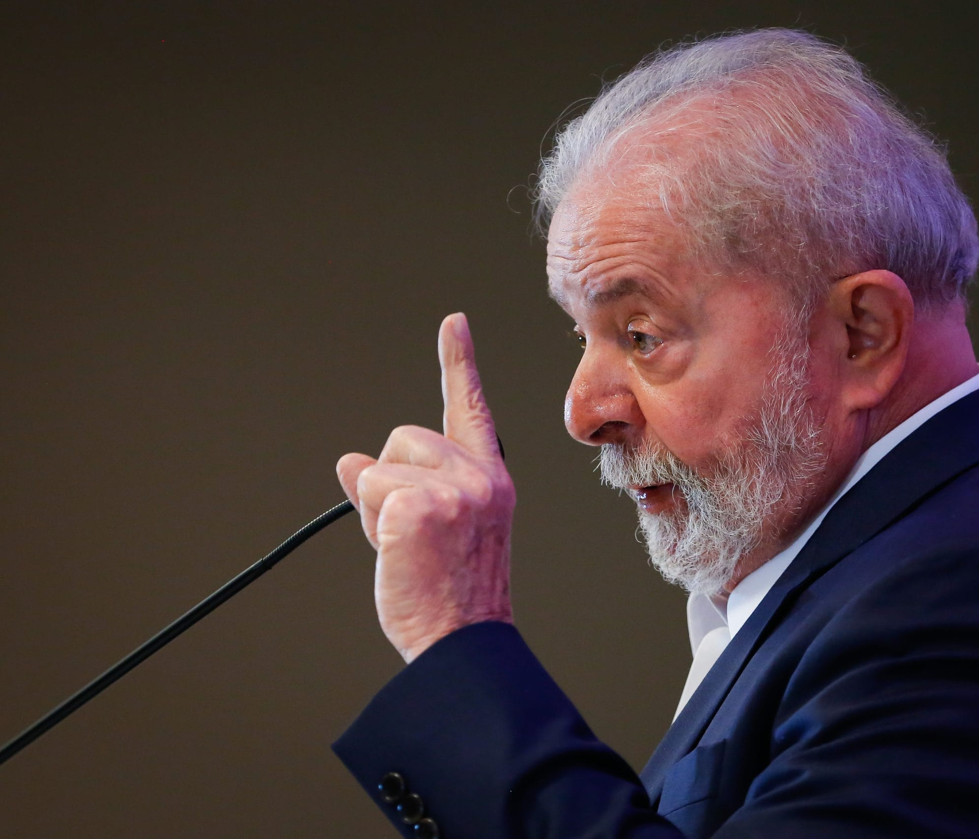

LULA ALERTA SOBRE DEFESA E SOBERANIA NACIONAL
Lula afirmou que o Brasil precisa se preparar melhor.
Declaração ocorre em cenário de instabilidade global.
Tema envolve Forças Armadas e capacidade de defesa.
Países com recursos naturais ganham relevância estratégica.
Debate sobre autonomia e segurança nacional se amplia.

